Slide 1
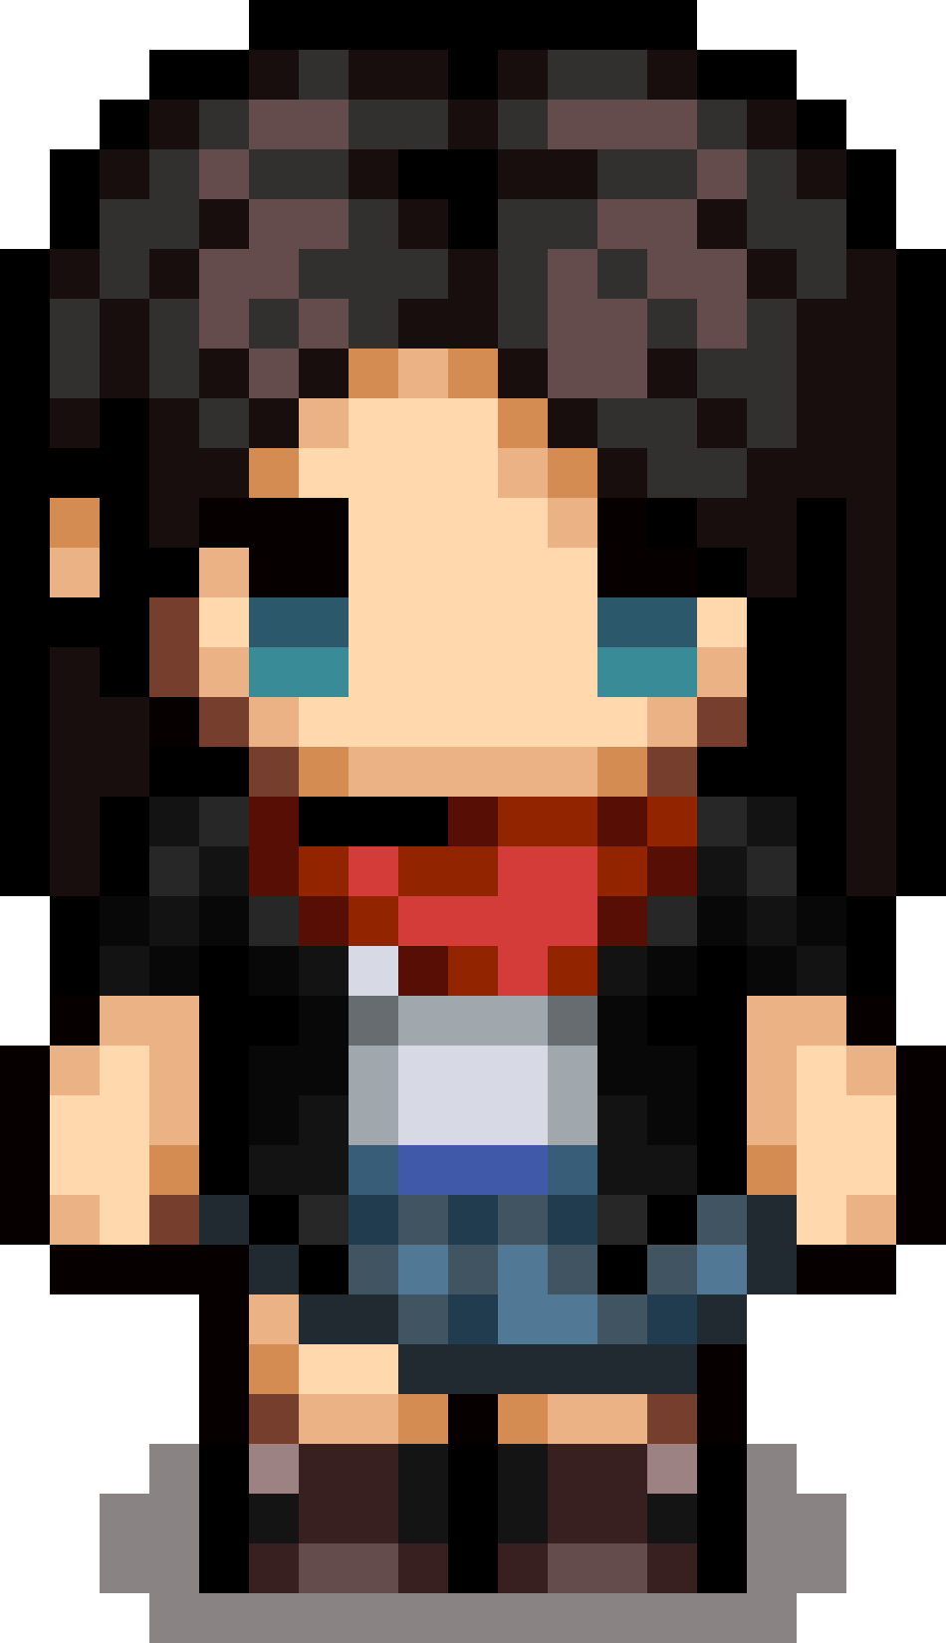
Sprite
Projet d'informatique Présenté par Francis Trépanier Et Jacque Goupil

Slide 2
Contenu de la présentation
Mise en contexte
Objectifs
Gestion du projet
Difficultés rencontrées
Démonstration
Période de questions

Slide 3
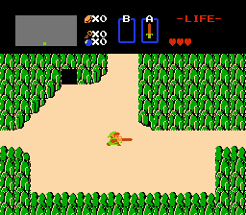
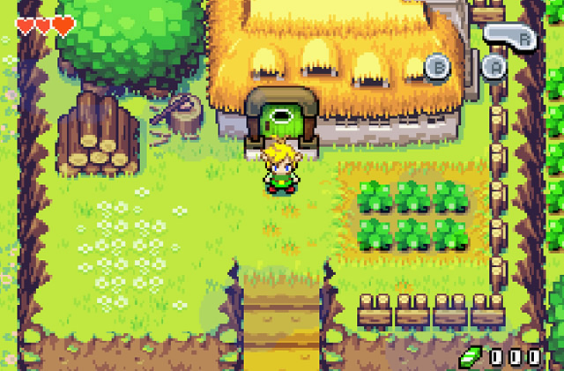
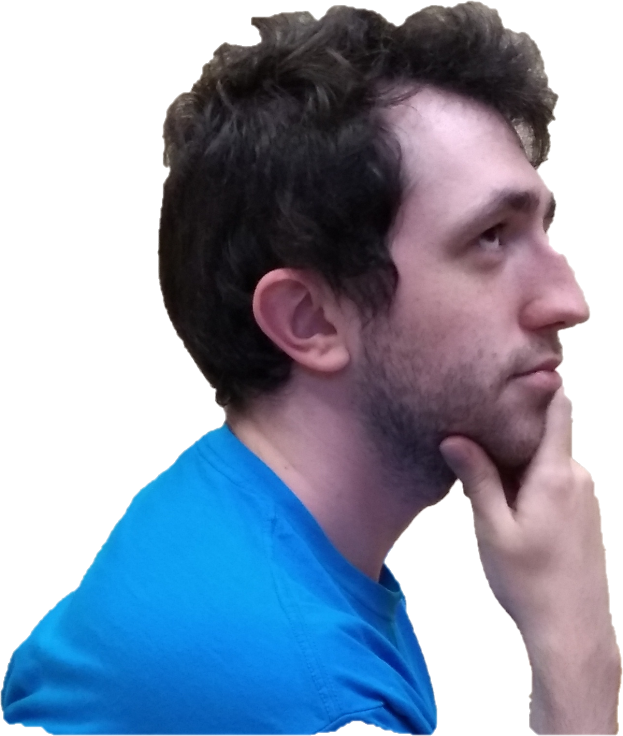

Mise en contexte

Slide 4
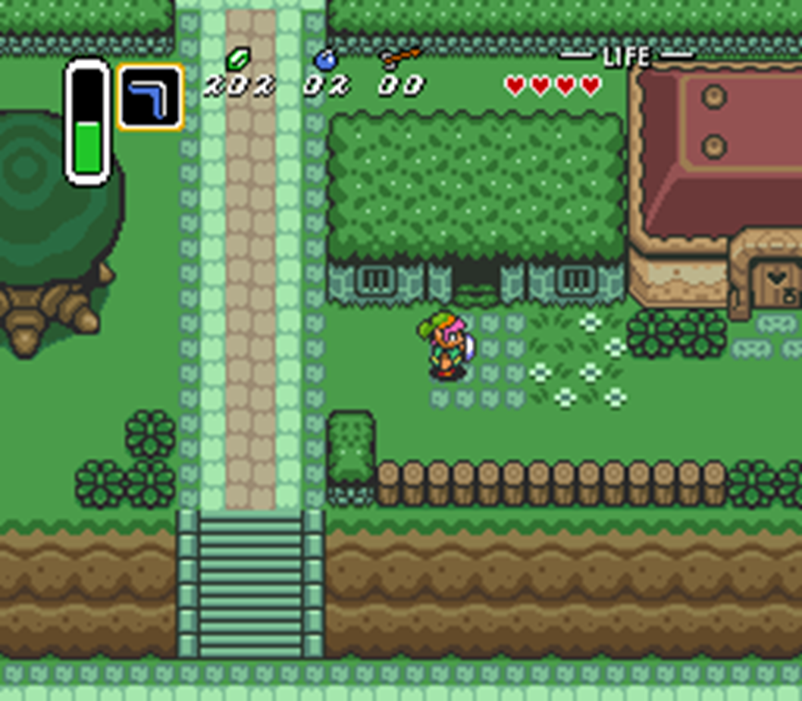
Mise en contexte

Slide 5
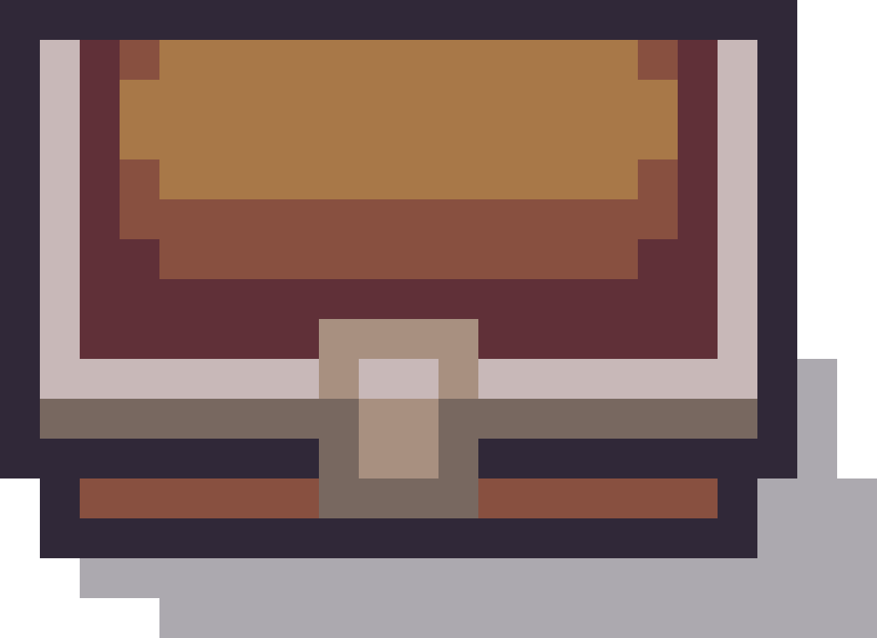
Objectifs
Créer un prototype de jeu vidéo fonctionnel
Découvrir/approfondir nos connaissances de Unity et du C#
Produire un résultat qu’on peut inclure dans un portfolio

Slide 6
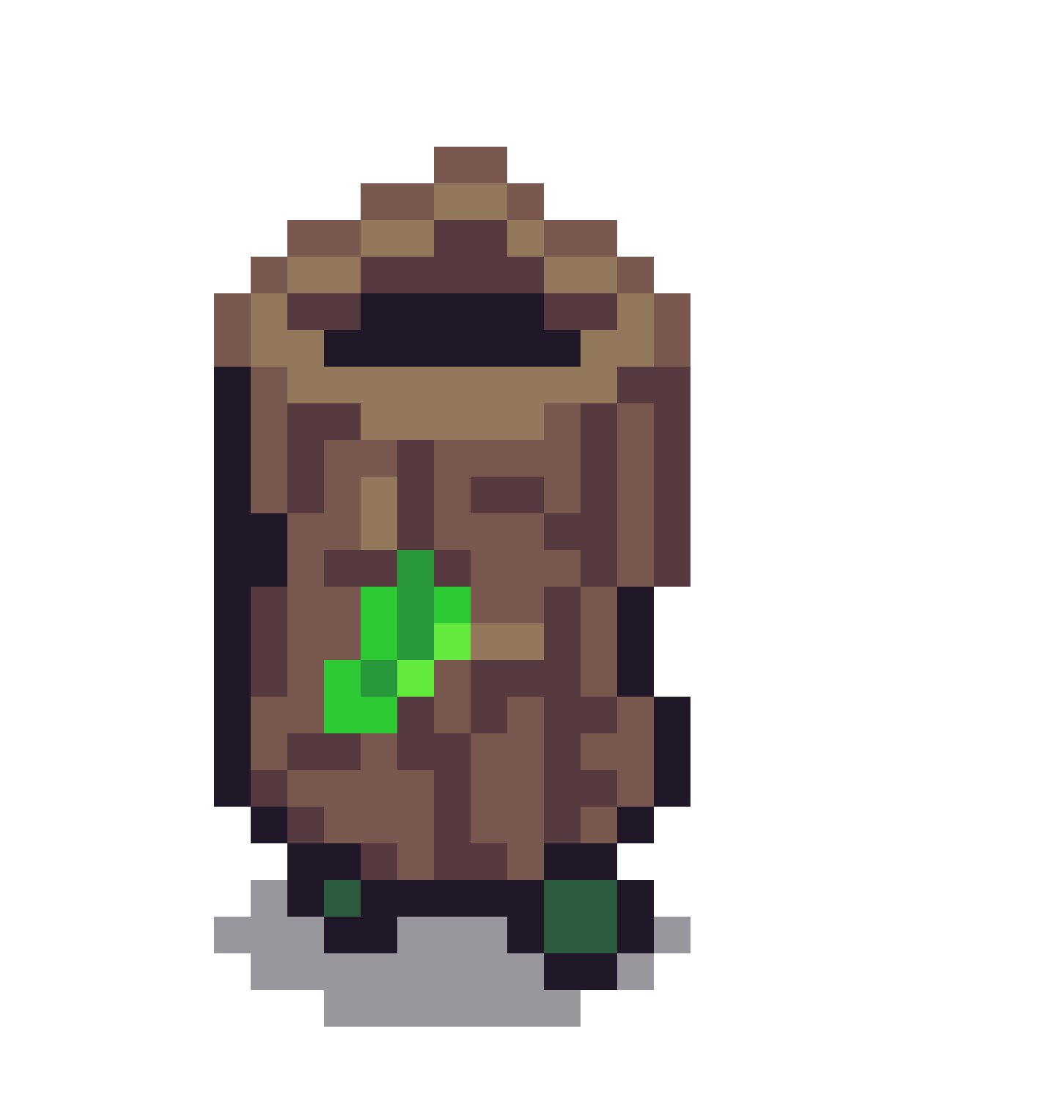
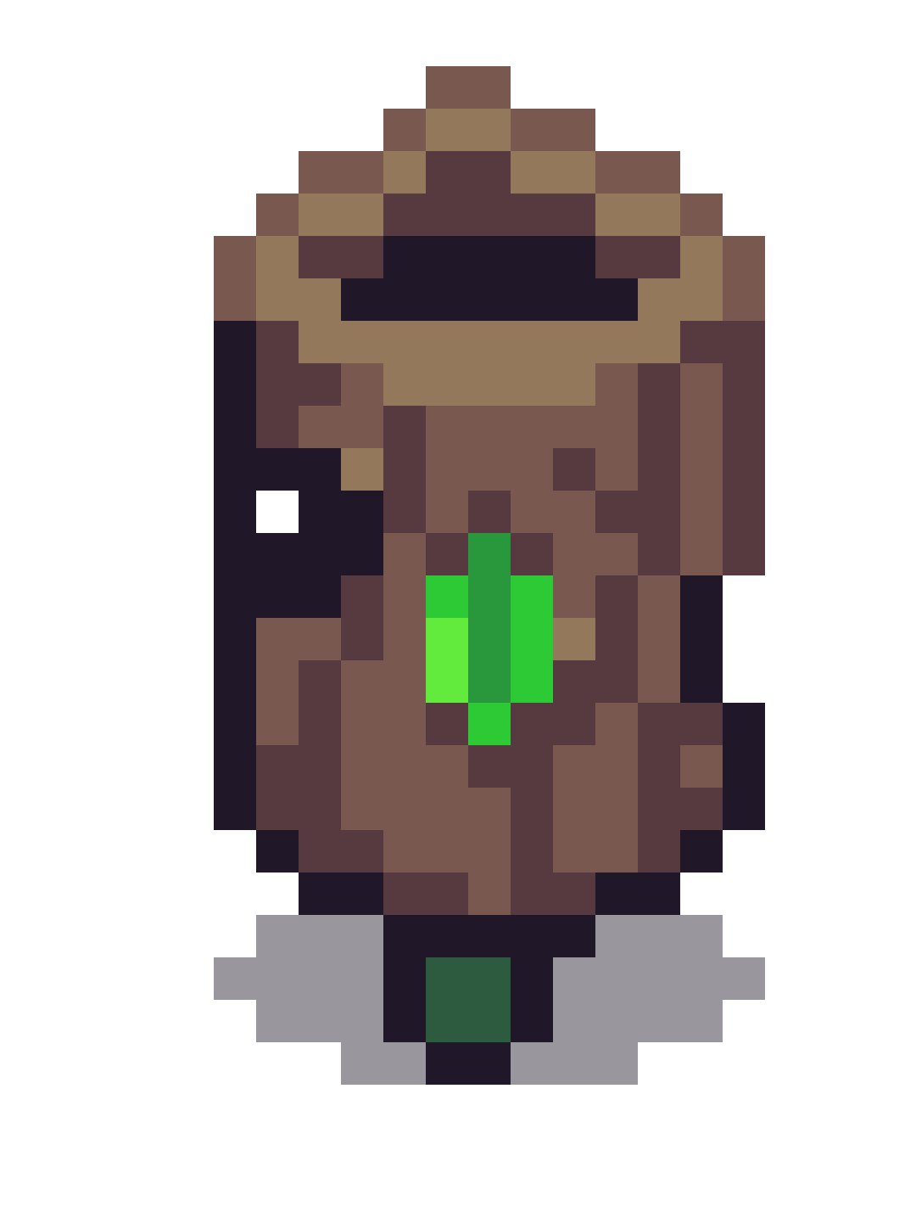
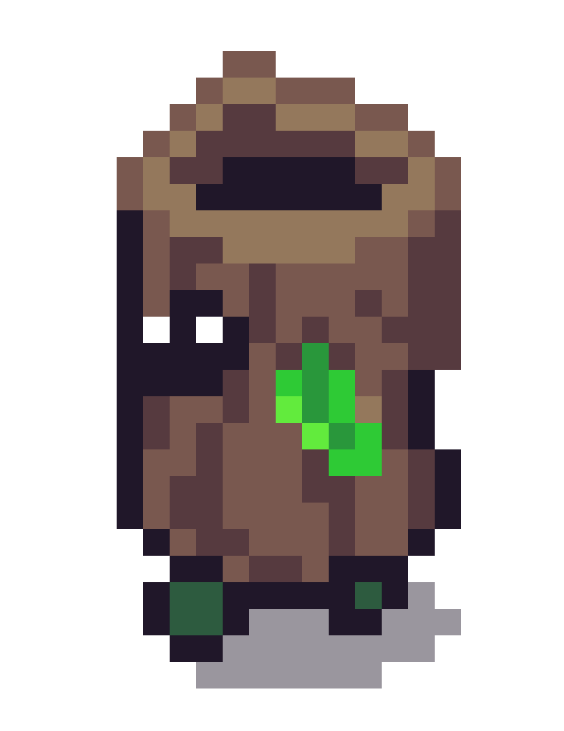
Livrables
Jalon 1: Joueur
Sprites et animations
Déplacements et collisions
Attaques
Jalon 2: Ennemis
Programmation d’automates
Armes supplémentaires
Gestion des dégâts
Force de recul
Effets sonores
Jalon 3: Donjon
Donjon à explorer
Salles avec conditions de sortie
Items à récupérer

Slide 7
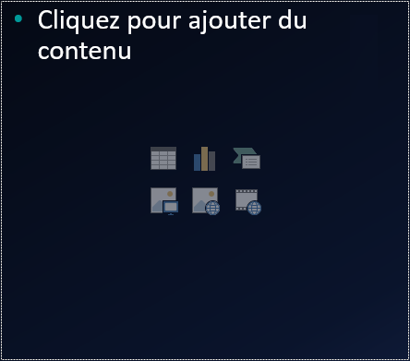
Ce qu’il manque…
Quelques bogues de rendu à corriger
Menu, instructions et interface plus travaillée
Plus de contenu original

Slide 8

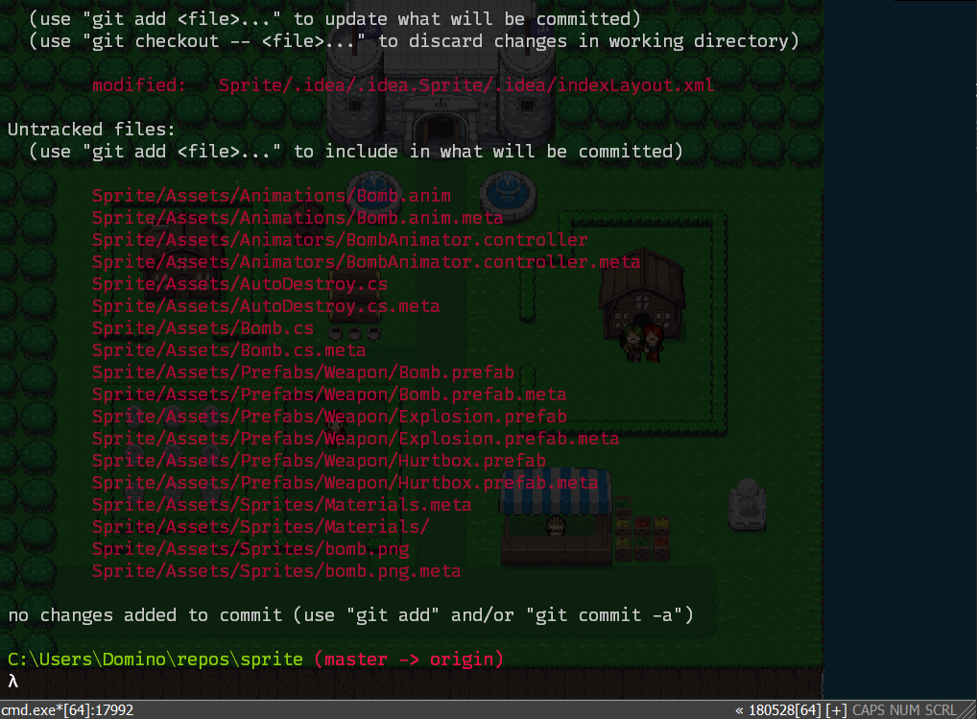
Gestion du projet
Gitlab
Discord
Collocation
Rencontres hebdomadaires

Slide 9


Difficultés rencontrées
Nous ne sommes pas des artistes
Nous ne sommes pas des artistes
Faire du 2D avec Unity
Rendu pixel-perfect
Animations pénibles
Tuiles pour platformer
Pathfinding
Git

Slide 10

Démonstration

Slide 11
Questions?

